Slide 1
Конкурсы педагогического профессионального мастерства

Slide 2
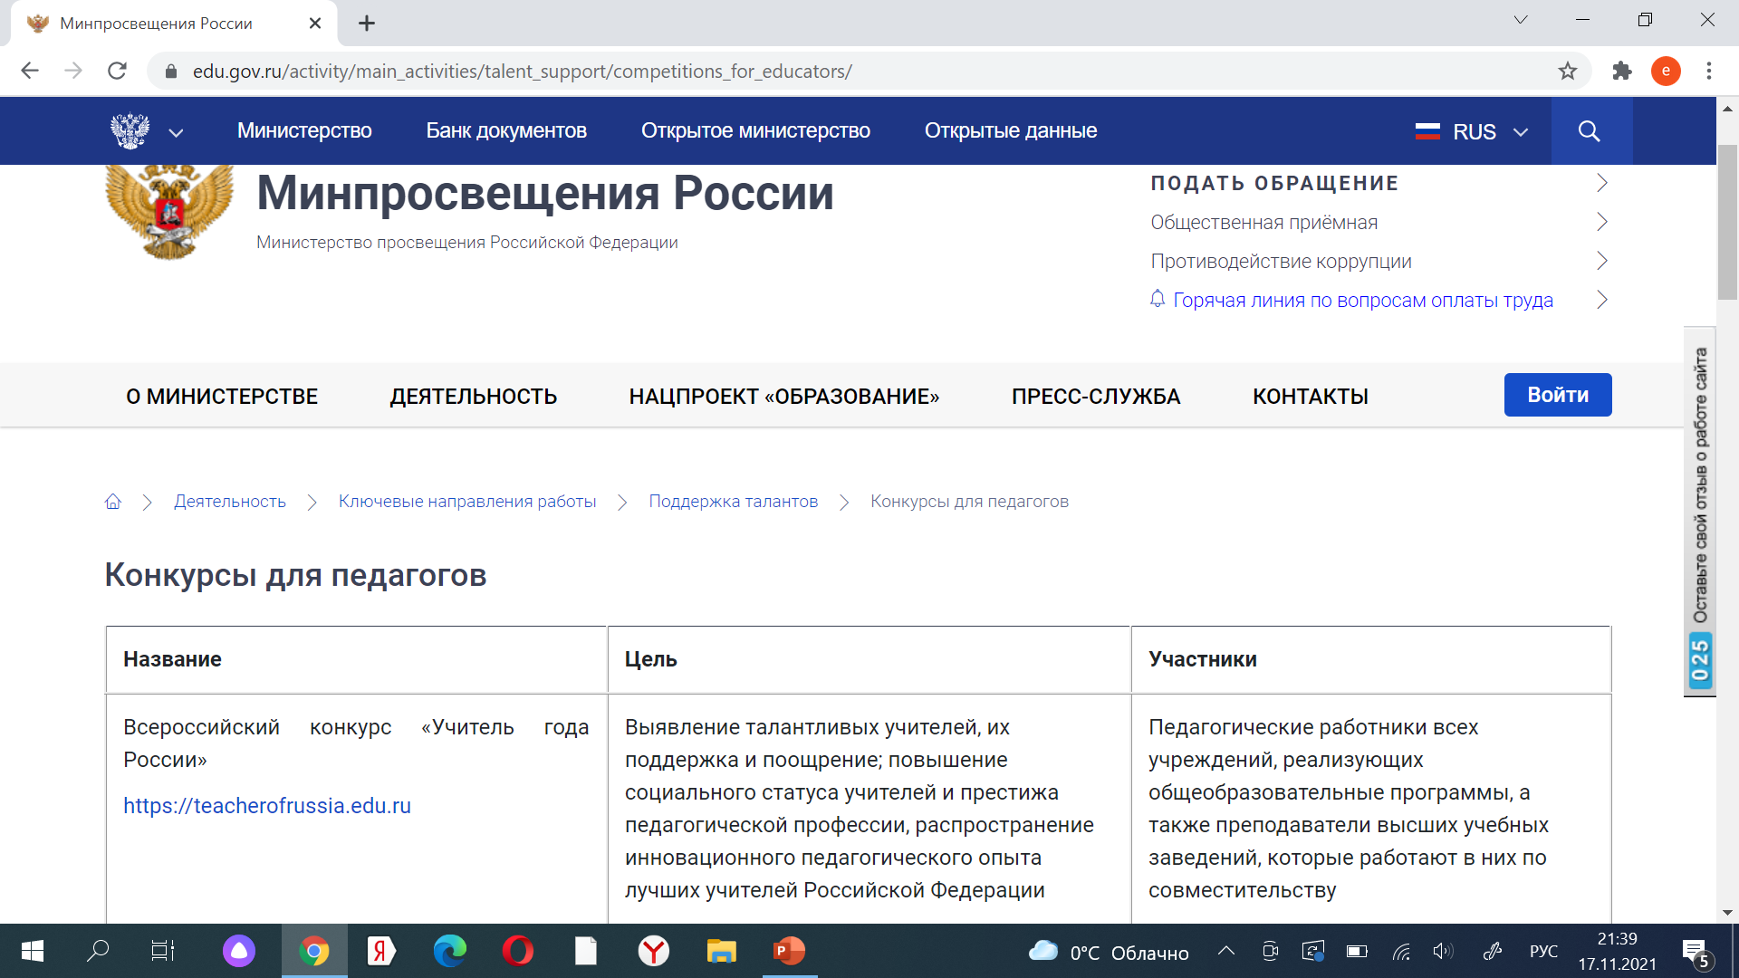

Slide 5
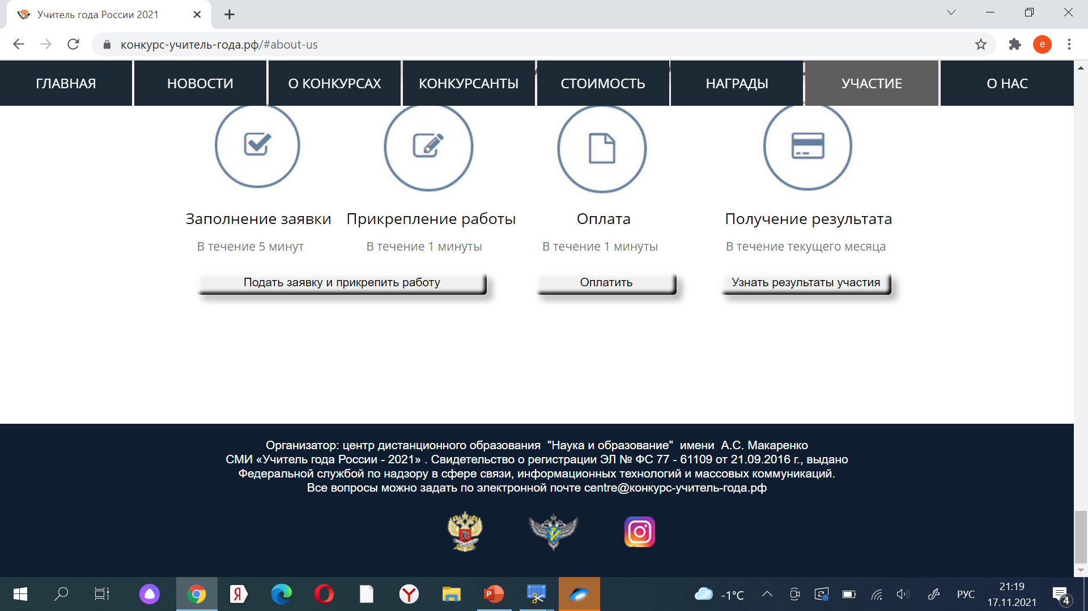

Slide 7
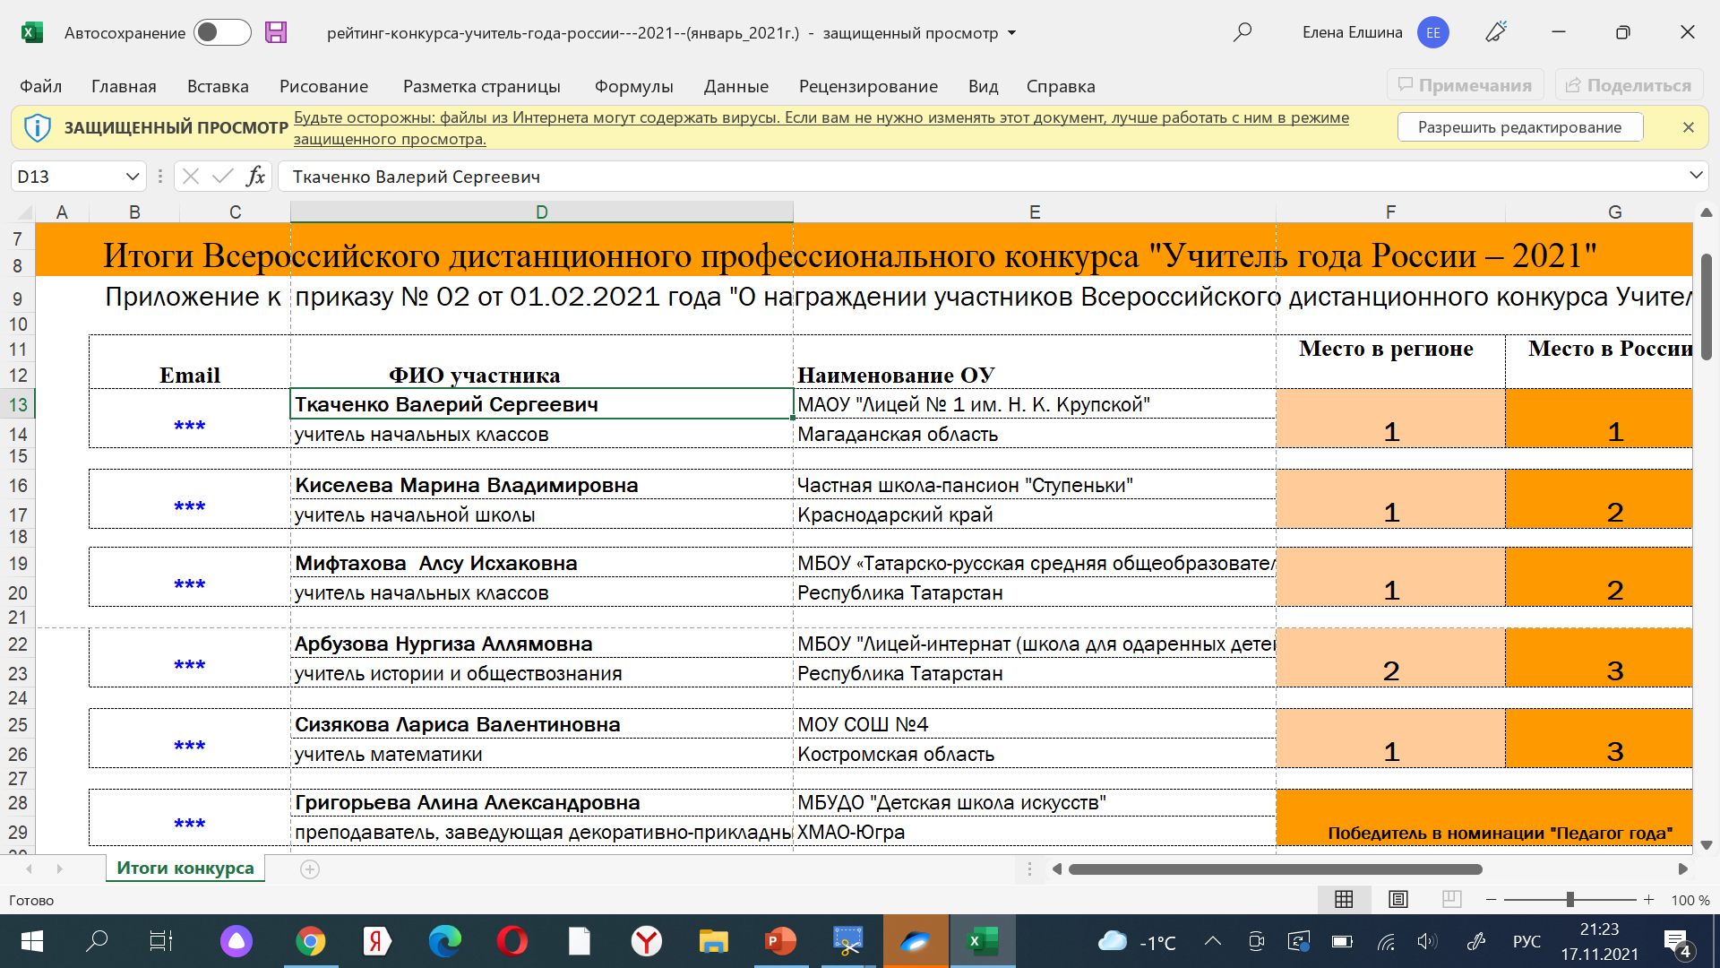

Slide 11
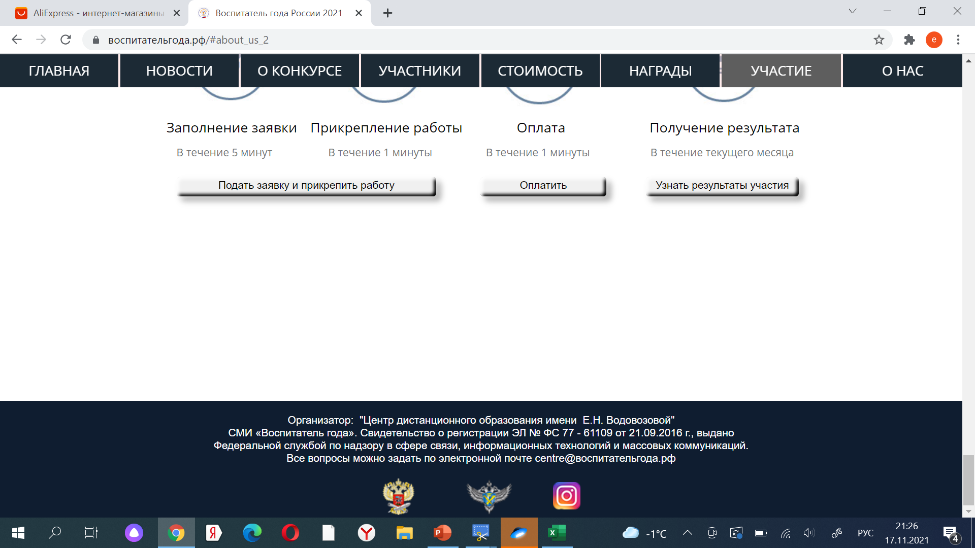

Slide 12
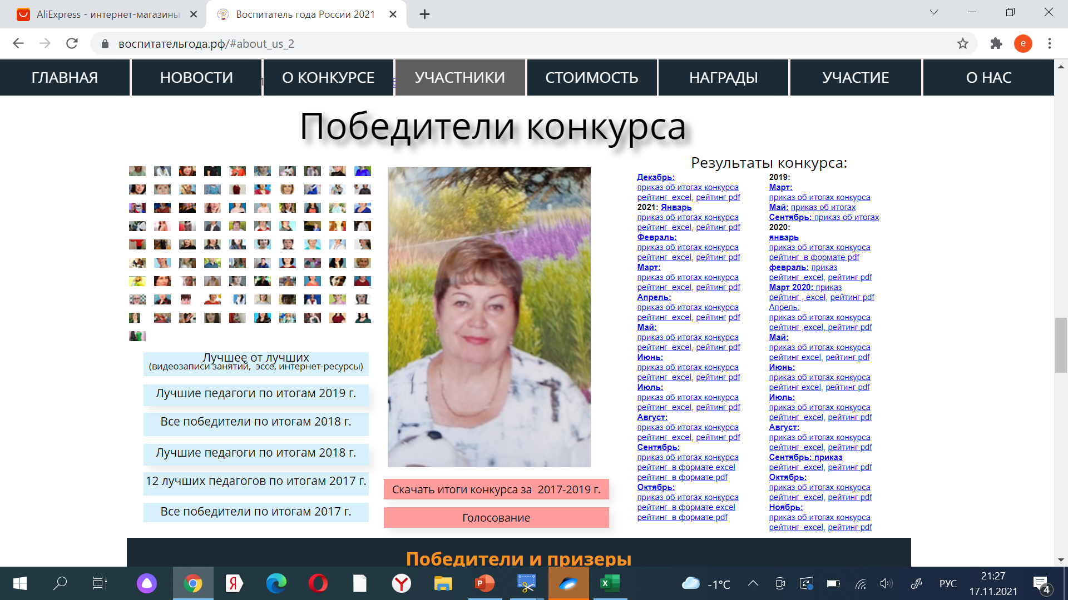

Slide 13
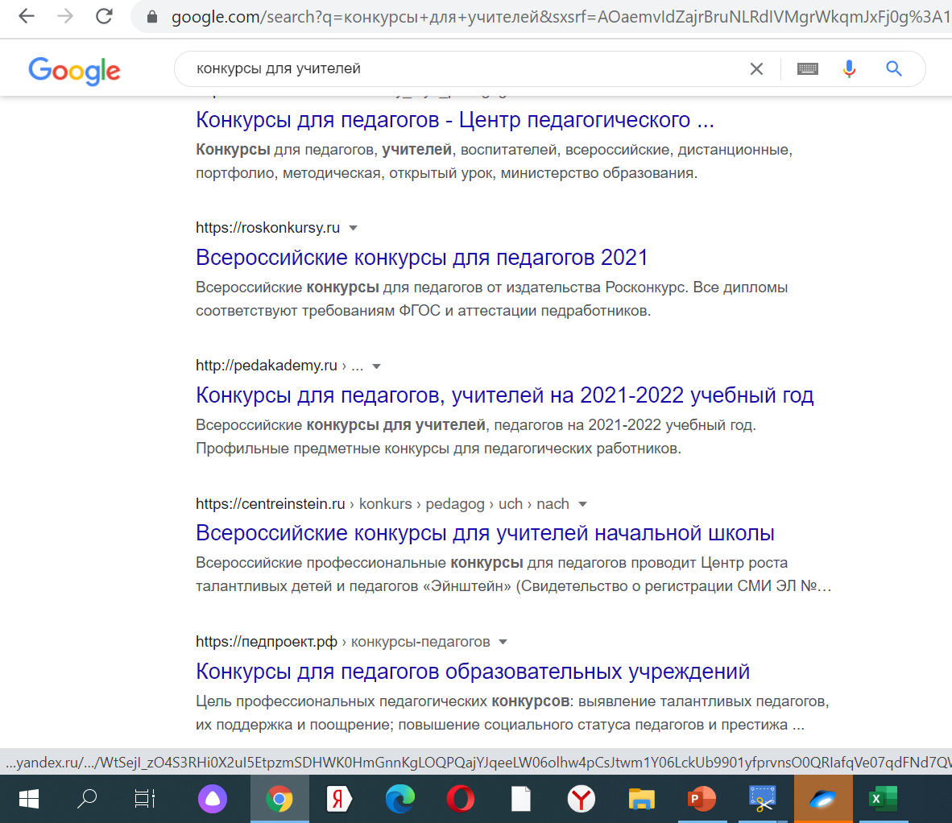

Slide 14
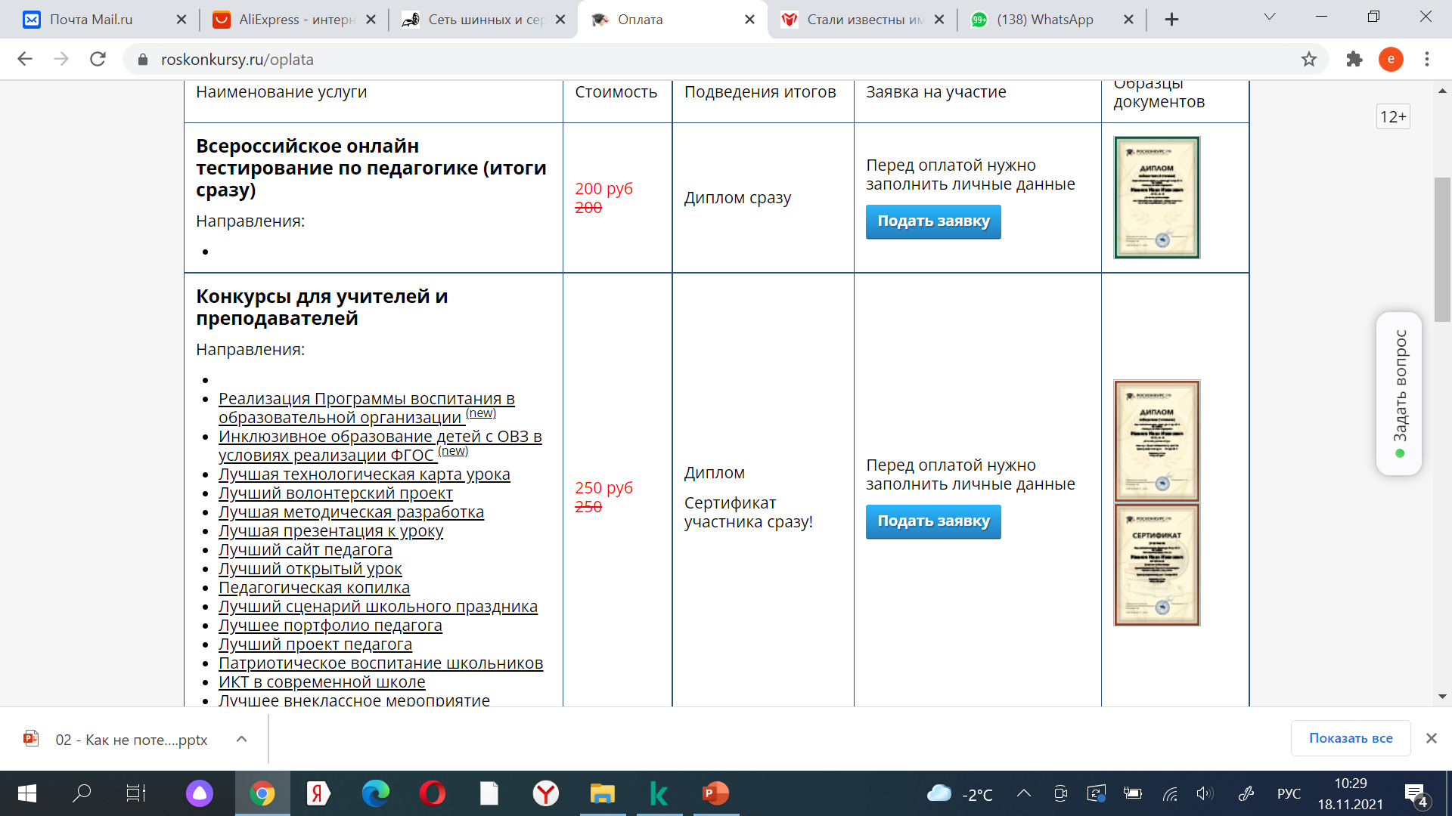

Slide 16
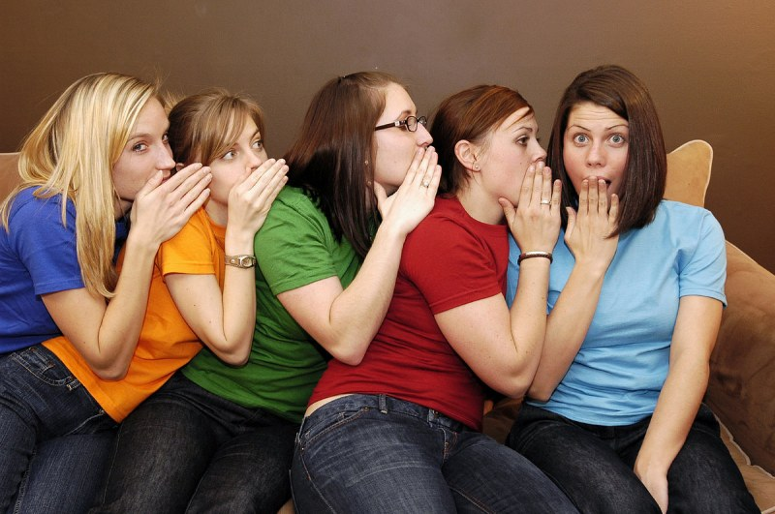
МИФЫ и……
Надо быть
«конкурсным педагогом»!
Жюри тянет своих!
Главное, чтобы язык был подвешен!
Там побеждают артисты!
Там всё куплено!

Slide 19
Конкурс – игра.
Конкурс субъективен.
Победитель конкурса учителей - не лучший учитель.
Успех = успеть.
Конкурсное счастье – это преодоление себя.
ЧТО ТАКОЕ КОНКУРС?
Интерес к конкурсанту, как учителю, начинается с интереса к конкурсанту, как человеку.

Slide 21
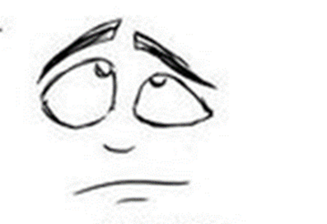
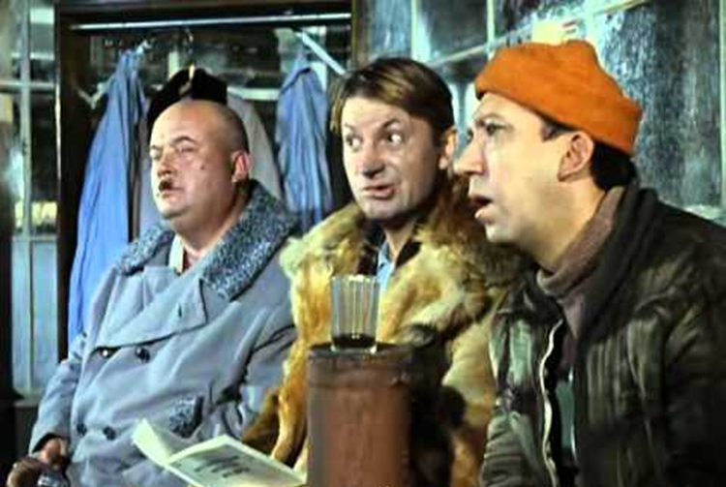
«Ситуация усложняется тем, что, мы окружены похожими на нас людьми, которые делали или делают похожие вещи..»

Slide 22
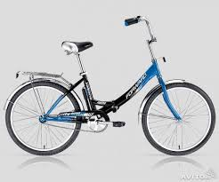
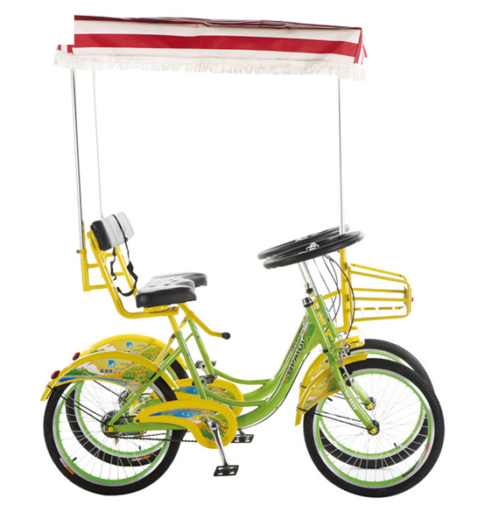
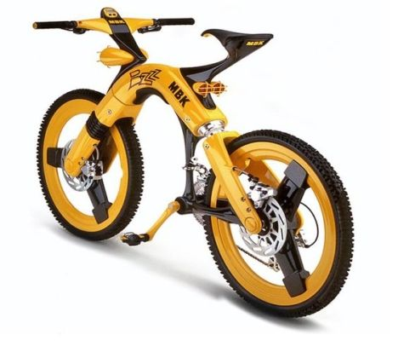
Не изобретайте велосипед!
Раскрасьте или придумайте свою модификацию!
Главное, чтобы он ехал! ☺

Slide 23
Не делайте «отчет о проделанной работе»

Slide 24
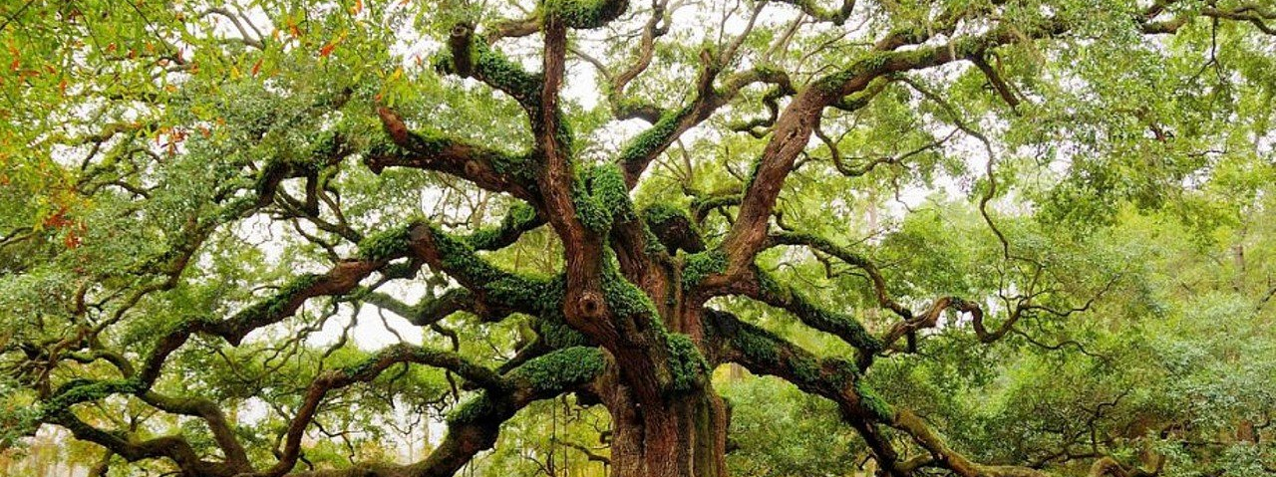
Всё и обо всём!

Slide 27
Искренность
Увлечённость
Доступность
Индивидуальность
Оригинальность
Эмоциональность
………………………………

Slide 28
Выступайте только тогда, когда есть что сказать.
Не начинайте речь сразу, лишь спустя 15—20 секунд , посмотрите на аудиторию, улыбнитесь и скажите: «Здравствуйте».
Общайтесь с аудиторией! Не останавливайте взгляд на отдельных лицах. Долгий пристальный взгляд вызывает неприятное чувство.
Даже читая речь , читайте так, будто говорите с собеседником.
Говорите выразительно.
Используйте весь словарный состав, исключив канцеляризмы, вульгаризмы, плеоназмы….
Возбуждайте внимание слушателей.
Держите паузу.

Slide 29
Соединяйте слово с жестом. Жесты должны быть строго дозированы, точны, мимика доброжелательна.
Меняйте темп речи и тон голоса, это выделяет отдельные слова, повышает уровень восприимчивости.
Избегайте менторского тона.
Имейте в запасе шутки, анекдоты.
Старайтесь, чтобы начало выступления было необычным, а ее конец — запоминающимся. При необходимости резюмируйте.
Создавайте индивидуальный стиль. Делайте свою речь непохожей на другие выступления.
Помните о времени!

Slide 30
